Slide 1

什么是化石?

Slide 2
化石就是生活在遥远的过去的生物的遗体或遗迹变成的石头。
在漫长的地质年代里，地球上曾经生活过无数的生物，这些生物死亡后的遗体或是生活遗留下来的痕迹，许多都被当时的泥沙掩埋起来。在随后的岁月中，这些生物遗体中的有机质分解殆尽，坚硬的部分如外壳、骨骼、枝叶等与包围在周围的沉积物一起经过石化变成了石头，但是它们原来的形态、结构（甚至一些细微的内部构造）依然保留着；同样，那些生物生活时留下的痕迹也可以这样保留下来。我们把这些石化了的生物遗体、遗迹就称为化石.

Slide 3
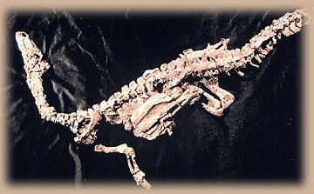

Slide 4
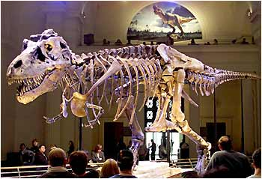

Slide 5
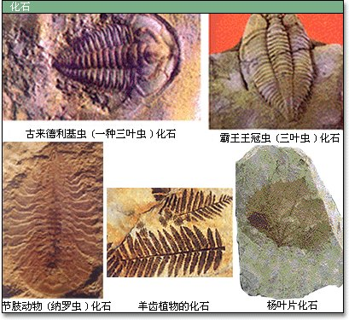

Slide 6
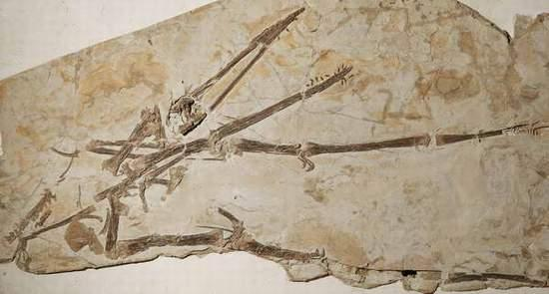
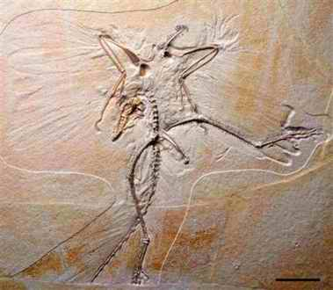
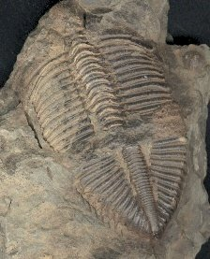
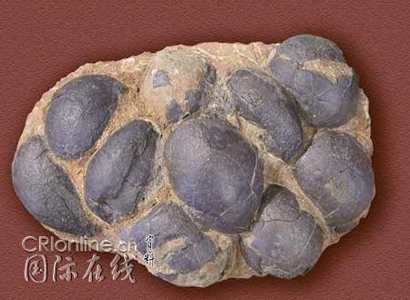
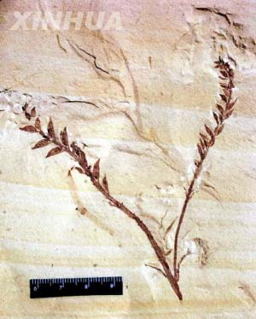
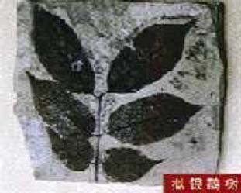
化 石

Slide 13
“活化石”是在种系发生中的某一线系长期未发生前进进化，也未发生分支进化。更未发生线系中断（绝灭），而是处于停滞进化状态的结果，仍是现生的种类。
在生境不变，成种率极低的情况下，这些生物在几百万年时间内没有发生什么变化。于是相应的就形成了一些延续了上千万年的古老的生物，同时代的其他生物早已绝灭，只有它们独自保留下来，生活在一个极狭小的区域，被称为“活化石”。

Slide 14
2、水杉
水杉为落叶、针叶大乔木。它以树姿优美，枝叶繁茂，叶色多变而独具一格，被列为古稀名贵植物之一，为我国一级保护植物。
二、植物“活化石”
1、银杏
银杏树又名白果树，古又称鸭脚树或公孙树。远在二亿七千多万年前，银杏的祖先就开始出现了，和当时遍布世界的蕨类植物相比，它还是高等植物。到了一亿七千多万年前，银杏已和当时称霸世界的恐龙一样遍布世界各地，后来，绝大部分银杏像恐龙一样灭绝了，只在我国部分地区保存下来一点点，流传到现在，成为稀世之宝。

Slide 15
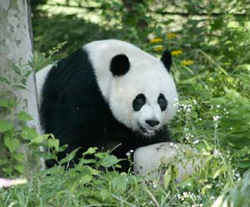
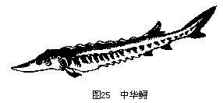
三、动物“活化石”
在中国被誉为“活化石”的动物有：
国宝大熊猫、水中“活化石”中华鲟等

Slide 16
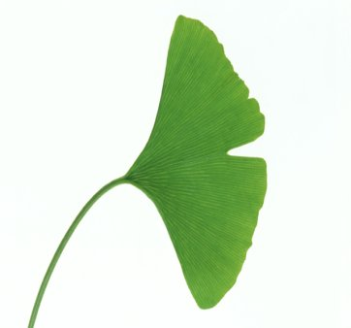
银杏树又名白果树，它是几亿年前的树种，十分珍贵。
银杏的样子很容易辨认，一片片叶子像一把把小扇子。
银杏树长得慢极了，如果你小时侯种下一棵银杏树，一直要你当上爷爷，才能吃上他的果子。所以银杏树又叫公孙树。

Slide 17
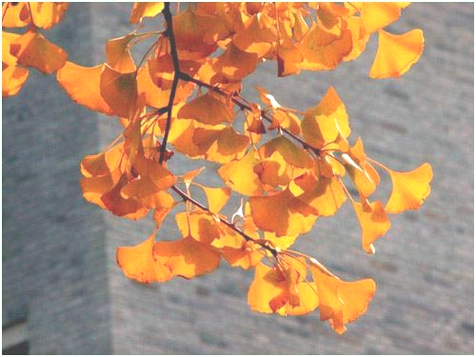
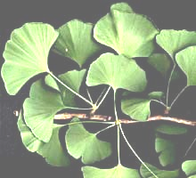

Slide 18
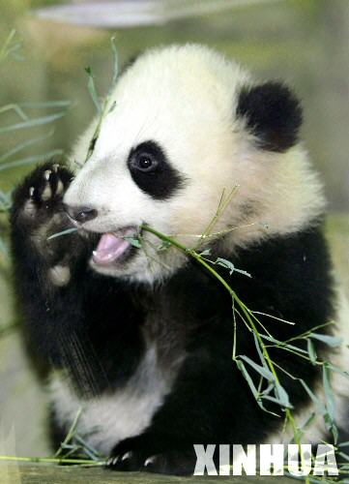

Slide 19
大熊猫是我们熟悉的动物，非常可爱。和它在同一时期过生活的动物，许多早就灭绝了，大熊猫却一代一代地活到了今天。
我们都知道大熊猫爱吃竹子，你能想到吗，它的祖先却食肉为生。

Slide 20
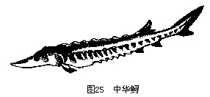
它身披着大片的硬鳞，核桃的大眼睛亮晶晶的，一张大嘴又尖又长，样子怪怪的。

Slide 21
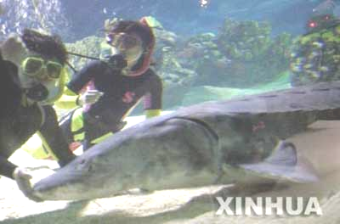
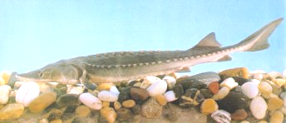
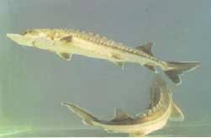
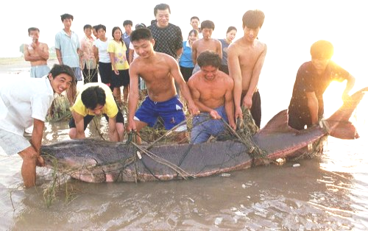

Slide 22
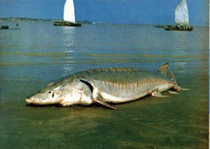
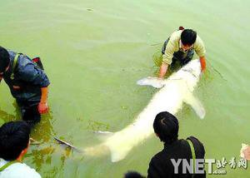
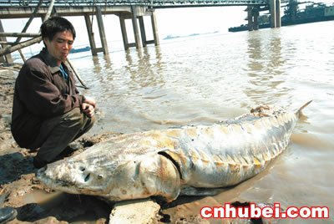

Slide 23
读读写写
一片片叶子 一把把扇子
一块块 一条条
一棵棵 一只只
蛋糕
尾巴
果树
小鸟

